Slide 1
«Умная» лампа с дистанционным управлением
Управление инженерными проектами
Викторов А.Д. | Керимов М.М. | Чернов Д.С.
9492
Проект и бизнес план

Slide 2


2
Возможности фирмы
Компания предлагает разрабатывать и производить умные устройства для автоматизации рутинных бытовых операций. Начать предлагается с умных ламп.
Главное новшество, вносимое нашей компанией – это отсутствие необходимости иметь «главное устройство» с которого управляются все остальные, а это влечет за собой уменьшение порога входа потребителя в мир умного окружения.
Производство планируется на отечественной компонентное базе, что влечет за собой возможность попасть в реестр российской продукции и работу с государственными копаниями.

Slide 3
3
Характеристика товаров
Растущий спрос позволит выйти на рынок даже с такой плотностью компаний как сейчас. Отечественная разработка и максимально использование отечественной элементной базы позволит попасть в реестр отечественной продукции и поставлять наш продукт бюджетным организациям.
Преимущества по сравнению с аналогичными товарами конкурентов | Недостатки | Меры по преодолению недостатков
Российская разработка | Отсутствие поддержки стандартных протоколов | Последующая доработка
Цена/качество | Неизвестность бренда | Маркетинг

Slide 4
4
Характеристика рынка сбыта товаров
В первую очередь стоит ориентироваться на российский розничный рынок. В случае успешного прохождения проверок реестра отечественной продукции можно рассчитывать на работу с государственными структурами. На данный момент объем рынка оценивается примерно в 500 млн. рублей ежегодного оборота. По примерным расчетам за год с момента начала деятельности можно выйти на 1% от рынка сбыта и далее увеличивать популярность. С нашей стороны планируется работа по расширению рынка сбыта за счет стратегии экономии на освещении коммерческих и некоммерческих объектов.
Конкуренция на рынках сбыта
Основные бренды производителей умных ламп на данный момент:
Xiaomi
Яндекс
Yeelight
Сбер

Slide 5
5
План маркетинга
Основным направлением деятельности маркетинговой кампании будет расширение рынка сбыта за счет госструктур и привлечение новых клиентов из низкобюджетной сферы за счет предложения более низкой стоимости запуска умного дома. Все экосистемы умных домов завязаны на дорогостоящем хабе (как пример умная колонка от Яндекса). Наш маркетинг будет построен на том, что не обязательно иметь дорогостоящее оборудование, достаточно лишь купить наши умные лампы.
В качестве рекламы будет применяться мнение инфлюенсеров в сфере технологий, которым будет предлагаться ознакомиться с новым умным отечественным продуктом.

Slide 6
6
План производства
Так как наша компания позиционирует себя как отечественное предприятие, то и производство логичнее всего размещать в России.
Организационный план
По примерной оценке, для реализации первичной партии продукции требуется три человека два с высшим и один со средним техническим образованием. На начальных этапах для удешевления производства предполагается работа по совместительству.

Slide 7
7
Оценка рисков
Технические риски | Финансовые риски | Риски безопасности | Риски производства
Страхование стартапа
Страхование ответственности производителя
Страхование бизнеса
Страхование кибербезопасности
Страхование рисков инвестирования
Страхование ответственности Компании

Slide 8
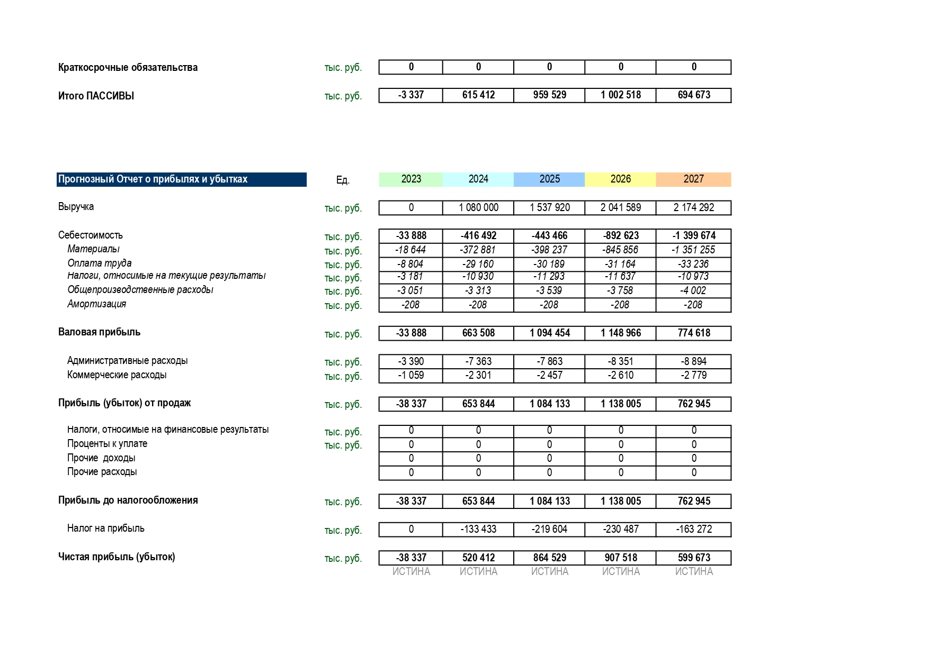
8
Финансовый план

Slide 9
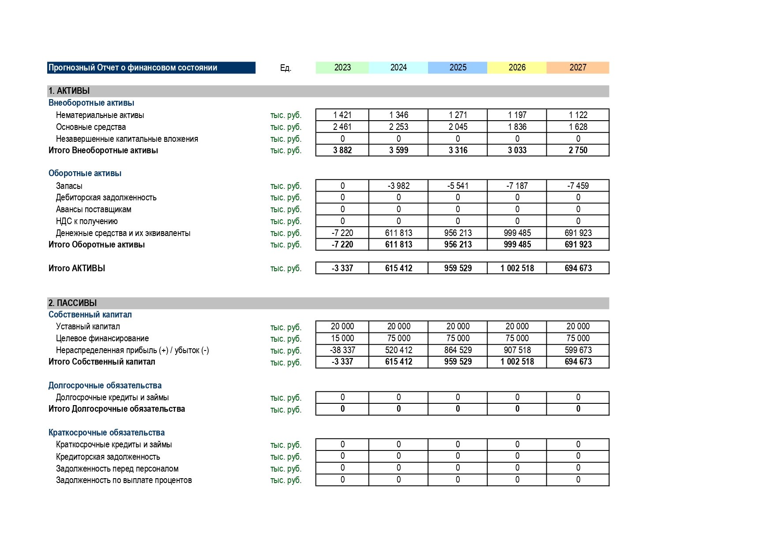
9
Финансовый план

Slide 10
10
Стратегия финансирования
С учетом приведенного финансового плана расходы на создание тестовой партии продукции будут минимальны и войдут в бюджет стартапа, финансируемого из собственных средств. Дальнейшее финансирование будет осуществляться из заемных средств предприятия. Для реализации данного проекта требуется около 3.5 млн.
При полной мощности прибыль по оценкам составит около 5 млн. рублей за первый год, с учетом ставки по кредиту и оценочного дохода в размере миллиона рублей, примерный срок окупаемости закладывается в размере трех лет.

Slide 11
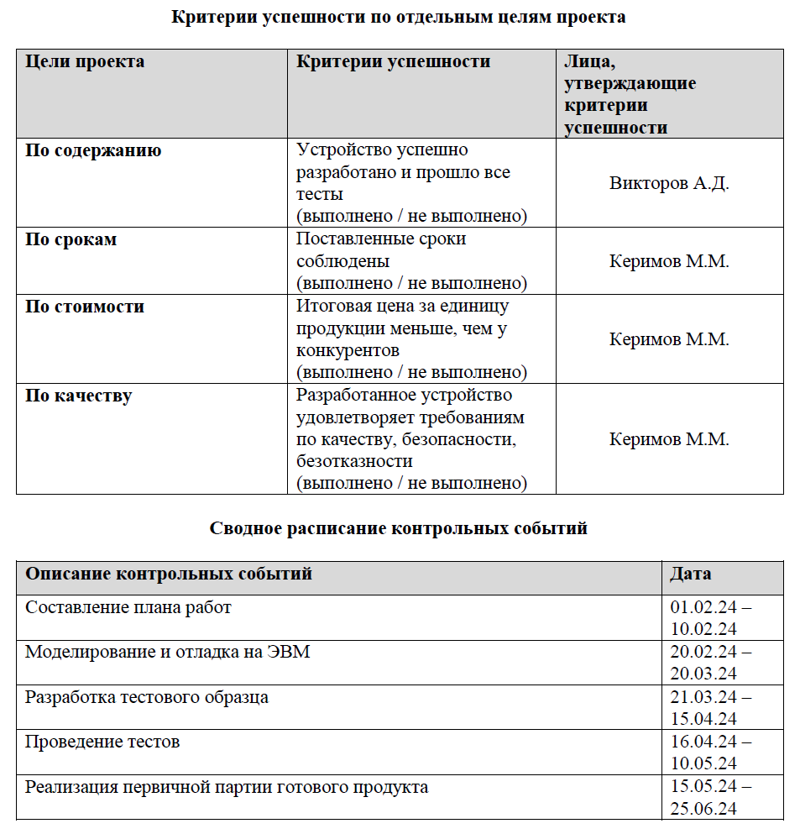
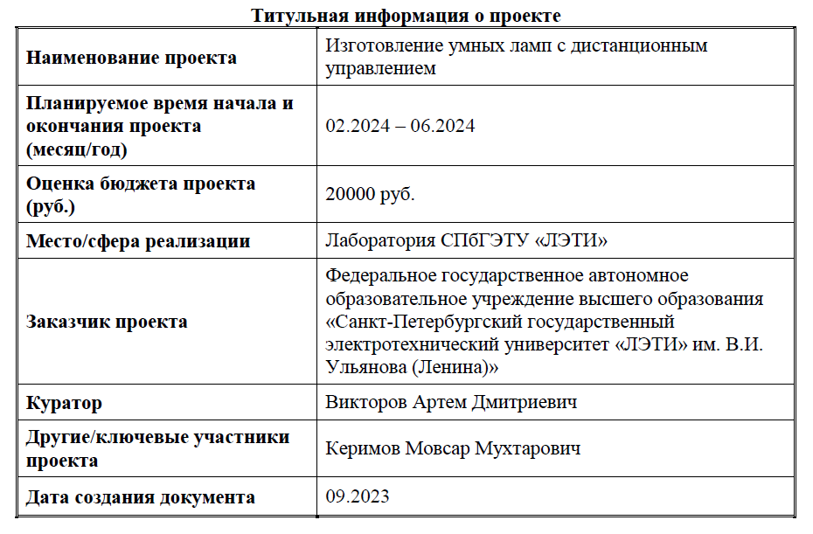
11
Устав проекта

Slide 12
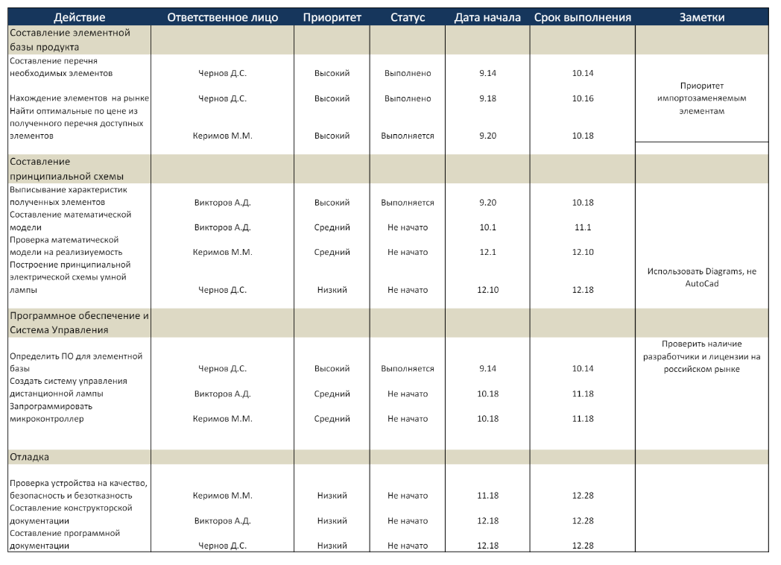
12
Предварительный план проекта

Slide 13
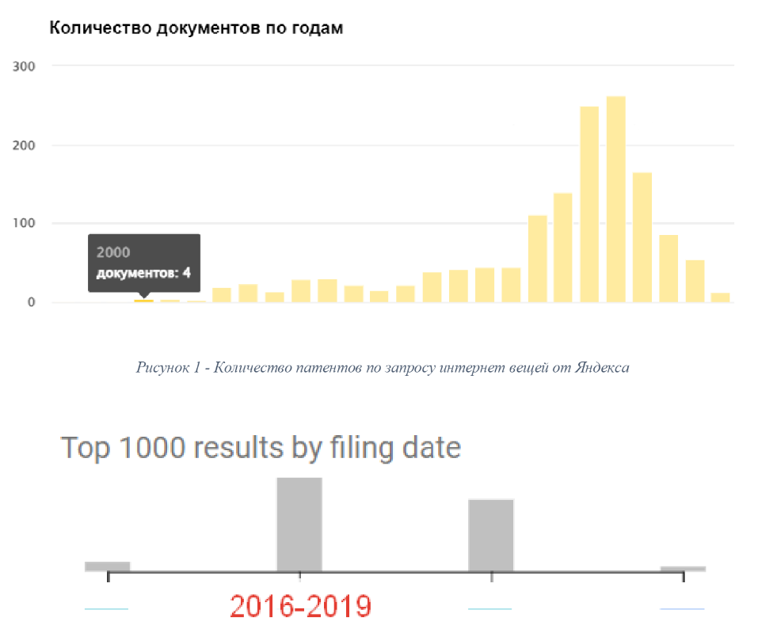
13
Патентный поиск

Slide 14
14
Календарный план проекта в MS Project
Дата начала: 01.02.24 | Дата окончания: 16.08.24
Вехи проекта:
Начало проекта
Элементная база проекта составлена
Принципиальная схема спроектирована
Система управления и ПО разработаны
Первый опытный образец создан
Первичная партия продукта реализована
Окончание проекта

Slide 15
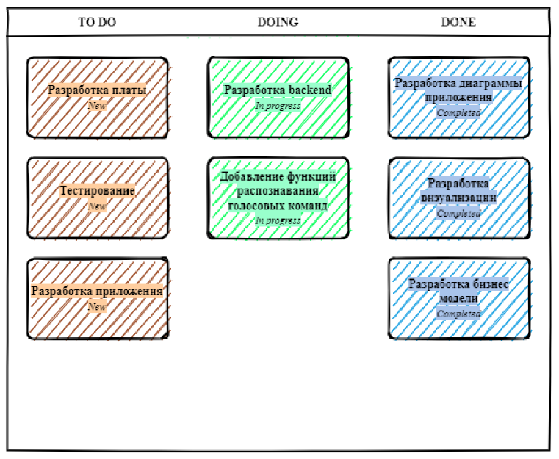
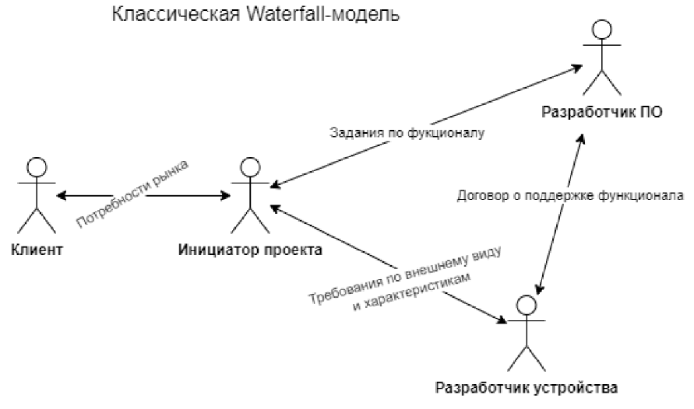
15
Модели работы над проектом

Slide 16
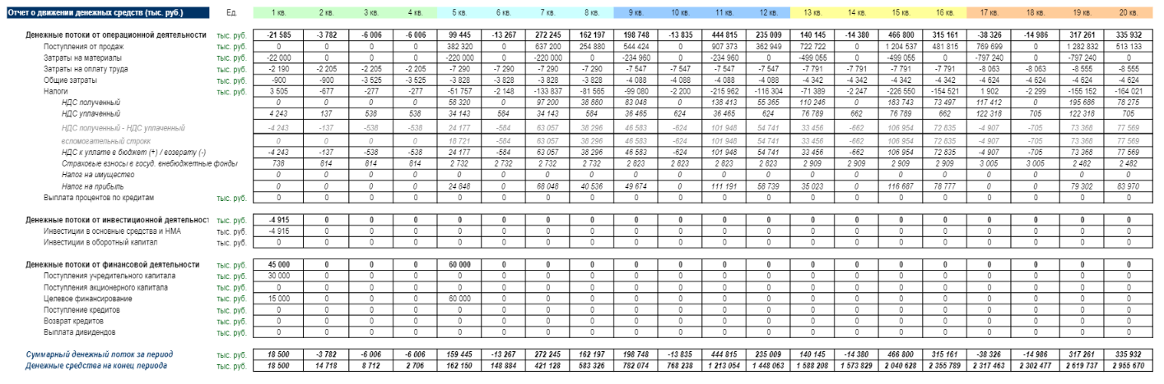
16
Расчёт показателей окупаемости инновационных проектов

Slide 17
Спасибо за внимание!
Над проектом работали:
Викторов А.Д.
Керимов М.М.
Чернов Д.С.

